Slide 1

硕士论文答辩
基于物品属性面情感挖掘的推荐算法研究
答辩人：席俊杰
指导老师：彭 敏
2016年5月10日
Notes:
各位评审老师好，同学们好，我的论文答辩题目是《基于物品属性面情感挖掘的推荐算法研究》，这篇论文是在彭敏教授的指导下完成的，请大家给予批评指正。

Slide 2
答辩提纲
研究背景
1
2
特征抽取
PART ONE
PART TWO
PART THREE
目录
属性面分值计算
3
4
个性化推荐
实验结果与分析
5
6
研究总结与展望
2
Notes:
本文主要包括以下6个部分，分别是

Slide 3
PART ONE
PART TWO
PART THREE
1
研究背景
3

Slide 4
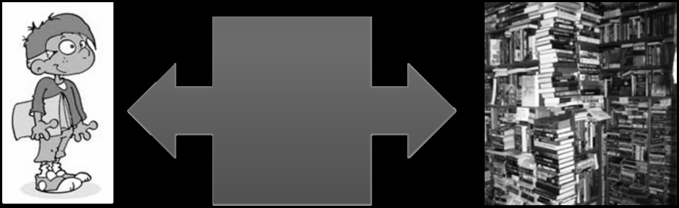
研究背景
研究意义
PART ONE
PART TWO
PART THREE
如何挑选？
个性化推荐系统
Notes:
随着互联网的普及和信息技术突飞猛进的发展，信息的过度丰富对电子商务带来了巨大的挑战。
然而，个性化推荐系统的出现提供了一种解决信息过载的工具。用户可以通过推荐系统快速发现自己感兴趣的东西，而商家也可以借助推荐系统挖掘潜在的用户，扩大影响力。从而达到双赢。

Slide 5
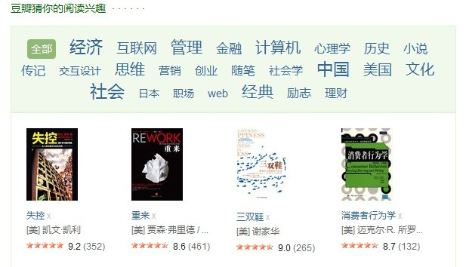
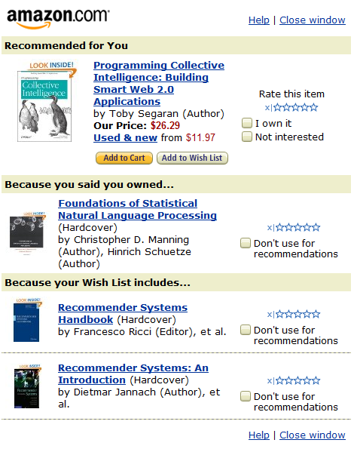
研究背景
研究意义
基于协同过滤的推荐系统
PART ONE
PART TWO
Notes:
协同过滤是目前应用最广泛的推荐算法，国内外很多大型的电子商务网站和影评网站推荐系统的核心算法都是基于协同过滤。

Slide 6
研究背景
面临的挑战
推荐精度
数据稀疏性
冷启
PART ONE
协同过滤中，用户或者物品的相似度度量不够精确，导致推荐精度下降。
用户共同评分的物品较少，造成用户项目偏好矩阵非常稀疏 ，最终导致推荐精度下降。
Notes:
然而，传统协同过滤推荐算法面临着一些挑战：主要包括推荐精度不高和数据的稀疏性问题。
数据的稀疏性导致相似度计算不准确，从而影响推荐精度。

Slide 7
研究背景
研究背景
研究现状
聚类，分类初步预测评分填充矩阵
PART ONE
PART THREE
SVD矩阵分解
PART THREE
LFM 隐语义分析模型
张量分解
评分矩阵
相似度不准确
丰富的评论文本信息
Notes:
为了解决数据稀疏性的问题，近年来一些研究在传统的协同过滤推荐算法的基础上进行了改进：主要包括：
1.采用分类、聚类的方法初步预测用户对物品的评分，填充评分矩阵
2.采用svd矩阵分解、隐语义模型、张量分解等基于模型的推荐方法
虽然这些方法在一定程度上解决了数据稀疏性的问题，但是采用用户的总体评分计算得到的相似度并不准确。
以手机评论为例，用户A和B对同一款手机的总体评分均为4分，A用户可能喜欢该款手机的外观而觉得手机价格太高，而B可能不太满意这款手机的外观，但是觉得手机的价格合适。虽然A和B对该款手机的总体评分相同，但是他们的偏好却不相同。
因此，本文考虑到评论文本中的丰富信息，对评论文本进行情感分析，并利用LDA主题模型挖掘出用户在物品属性面上的情感相似度，从而进行个性化推荐。

Slide 8
研究背景
04
本文方法
情感感分析和评分
预测
数据集
PART TWO
PART THREE
情感词-属性词对提取
情感词-属性词
用户评论文本
属性词评分预测
评分矩阵
属性词评分预测
属性面生成和分值预测
属性面生成和分值预测
用户相似度矩阵
用户相似度计算
预测偏好值并进行个性化推荐
个性化推荐
8
Notes:
本文推荐算法的流程图如图所示：
首先，我们进行属性词-情感词对的提取
接着，利用情感词预测用户对属性词的评分
然后，将属性词聚集成属性面，并预测用户对属性面的偏好
然后，计算用户的相似度，最后进行个性化推荐

Slide 9
答辩提纲
研究背景
1
2
特征抽取
PART ONE
PART TWO
PART THREE
目录
属性面分值计算
3
4
个性化推荐
实验结果与分析
5
6
研究总结与展望
9

Slide 10
2
特征抽取
10

Slide 11
属性词、情感词提取
基于频繁项集 基于词距 准确率、召回率低
本文提出了一种基于依存句法分析的情感词-属性词对提取方法。
{JJ}：形容词集合，包含JJ、JJR和JJS
{NN}：名词集合，包括NN和NNS
{MR}：依赖关系的集合，包括mod、subj、obj、和obj2，
连接关系conj
形容词“清晰”与名词“照片”，依赖关系的四元组{JJ, DD, mod, NN}。
中科院的分词工具ICTCLAS
哈尔滨工业大学LTP进行句法分析
Notes:
早期的情感词、属性词提取方法主要是基于挖掘频繁项集或者基于词距的方法来进行提取，准确率往往较低。
本文提出了一种基于依存句法分析的属性词-情感词对提取方法：
依赖关系中
情感词包括：形容词，形容词的比较级和最高级
属性词包括：名词和名词词组
依赖关系包括：定中关系，主语，宾语，宾语补足语和连接关系
例如对评论语句“手机拍的照片很清晰”，经过句法分析得到属性词“照片”和情感词“清晰”的依赖关系四元组。
这里，我们采用中科院的分词工具和哈工大的LTP句法分析器对句子进行解析

Slide 12
属性词和情感词提取
抽取规则
情感词—>属性词
属性词—>情感词
属性词—>属性词
情感词—>情感词
Notes:
本文根据与属性词、情感词相关的依赖关系，总结出8种提取规则：

Slide 13
自传播提取算法
例句：“诺基亚手机能拍出清晰的照片，照片很酷，你必须拥有更大的内存来存放这些清晰的照片和高质量的视频，并且手机中的软件也很酷。”
种子词库：“清晰”
1.利用规则R11，将“照片”一词作为属性词提取出来，同时将属性词-情感词对的四元组{userid, itemid, “照片”, “清晰”}加入到集合中
4.进行第二轮迭代，利用规则 R12， 将“软件”一词作为属性词提取出来，并且将属性词-情感词对的四元组{userid, itemid, “软件”, “酷”}加入到集合中
3.利用规则R31 检测出“视频”一词为属性词
2.借助于已经提取到的属性词，利用规则R22 ，我们可以检测出“酷”一词也是情感词
形容词的种子词库来自于中国知网
Notes:
下面我们根据一个具体的实例来解析提取算法：
假设种子词库中仅仅只有一个形容词“清晰”。我们首先……
最后，算法将以不再能提取到任何属性词和情感词而终止。
其中，算法启动的形容词的种子词库来自于中国知网

Slide 14
答辩提纲
研究背景
1
2
特征抽取
PART ONE
PART TWO
PART THREE
目录
属性面分值计算
3
4
个性化推荐
实验结果与分析
5
6
研究总结与展望
14

Slide 15
3
属性面分值计算
15

Slide 16
属性词分值计算
增强型 减弱型 加减法
粗粒度，不精确
副词修饰百分比
程度副词 | 举例说明 | 修饰百分比(%)
Most | 最高 非常 势必… | 70
Very | 大力 大量 很… | 50
Really | 越来越 日益… | 30
Pretty | 基本 适当 刚好… | 10
Somewhat | 稍显 轻微 略有… | 0
Slightly | 有些 有点 较为… | -10
Notes:
在进行属性面的分值预测之前，我们首先根据提取到的属性词-情感词对预测用户对属性词的情感偏好。
早期的情感分析的研究者将副词仅分为增强型和减弱型，通过简单的加减法来实现程度副词对情感词情感程度的影响。
本文中副词词典包括程度副词和否定副词，在研究中我们发现，不同的程度副词极性强度差别较大，如“非常”的情感极性明显强于“有一些”。因此本文将程度副词分为7个等级，并赋予他们不同的修饰百分比。而对于否定副词，由于否定副词在修饰时并没有变现不同，因此将否定副词赋予相同的修饰百分比。

Slide 17
属性词分值计算
计算规则
属性词分值=(1+副词修饰百分比)×情感基数
修饰类型 | 计算方式 | 举例说明 | 情感分值
S=PW | SV(PW) | 好 | 1.0
S=Neg+PW | P(Neg)*SV(PW) | 不好 | -0.8
S=Neg+Neg+PW | P(Neg)*P(Neg)*SV(PW) | 不是不好 | 0.64
S=Int+PW | (1+P(Int))*SV(PW) | 很好 | 1.7
S=Neg+Int+PW | P(Neg)*(1-P(Int))*SV(PW) | 不是很好 | -0.24
S=Int+Neg+PW | (1+P(Int))*P(Neg)*SV(PW) | 很不好 | -1.36
{用户id, 物品id, 属性词, 分值}
很好
好
不是不好
不是很好
不好
很不好
Notes:
接着，我们给出了属性词的分值计算规则
属性词的评分计算中，打分方法根据修饰词的不同会有较大变化，这里用积极情感词词为例来进行说明，pw为积极词，neg表示否定副词，int为程度副词 sv为实体词的情感基数，p为副词的修饰百分比。可以看到，当情感词只被程度副词或否定副词之一修饰时，按顺序叠加修饰效果即可。值得说明的是，当修饰词中既有否定副词又有程度副词时，其打分方法根据程度副词和否定副词的出现顺序不同而有所不同。按照本文的打分方法得到极性强弱排序为：很好，好，不是不好，不是很好，不好，很不好，而这个顺序也是比较符合逻辑的。

Slide 18
属性面分值计算
属性面 ： “照片”“相片”“像素”“像片”
LDA主题模型
LDA模型以如下概率产生文本集合D：
其中 表示特定主题的产生概率， 表示词汇 属于该主题的概率。
（1）
词汇
K个属性面
词汇
主题
D
Φ
文档
主题
文档
Θ
用户-属性面分布
=
×
属性面-属性词分布
Notes:
在得到用户对属性词的评分四元组后，我们将预测用户对物品属性面的评分。
在评论中，用户常使用不同的属性词描述相同的产品特征，例如关于手机评论中，“照片”，“相片”，“像素”，“像片” 描述的都是同一产品特征，因此，我们采用LDA主题模型将这些相似的属性词聚集成同一属性面。
LDA是一种无监督的机器学习技术，可以用来识别大规模文档集中潜藏的主题信息。它是一个“文档-主题-词汇”的三层贝叶斯模型，其中每一篇文档变现为多个主题的概率分布，而每一个主题又表示成多个词汇的概率分布。
LDA模型产生文档集合的生成公式如公式1所示：
本文通过LDA模型发现潜在的K个属性面，并获得文档-主题和主题-词汇分布矩阵，即用户-属性面和属性面-属性词的分布矩阵。

Slide 19
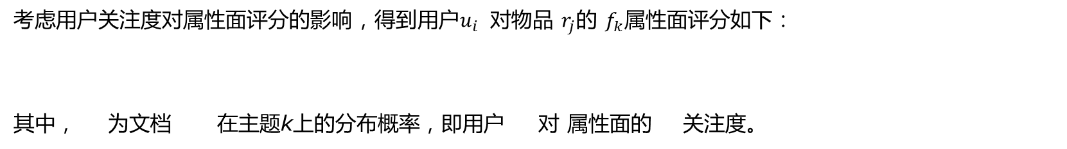
属性面分值计算
结合用户对属性词的评分以及属性面-属性词的分布矩阵，得到用户 对物品 的 属性面的评分如下：
其中， 为主题-词汇分布中词汇 属于主题 的概率。
（2）
考虑用户关注度对属性面评分的影响，得到用户$u_{i}$ 对物品 $r_{j}$的 $f_{k}$属性面评分如下：
其中， 为文档 在主题k上的分布概率，即用户 对 属性面的 关注度。
（3）
整合公式得到用户 i对物品j的 k属性面综合评分如公式所示：
（4）
{用户id, 物品id, 属性面, 分值}
Notes:
紧接着，本文结合用户对属性词的评分以及属性面-属性词的分布矩阵，得到用户对物品的属性面的评分计算公式如公式2所示。
值得注意的是，若一个用户在评论中对某个属性面的评论越频繁，表明该用户越关注该属性面，因而，在预测用户对物品属性面的评分中，若能考虑用户对属性面关注度的影响，将会使得预测结果更准确。事实上，LDA主题模型中得到的用户-属性面的分布矩阵即用户对物品属性面的关注度。
最后，考虑用户关注度对属性面评分的影响，得到属性面的分值计算公式如公式4所示。
最终得到用户对物品属性面的分值四元组。

Slide 20
答辩提纲
研究背景
1
2
特征抽取
PART ONE
PART TWO
PART THREE
目录
属性面分值计算
3
4
个性化推荐
实验结果与分析
5
6
研究总结与展望
20

Slide 21
4
个性化推荐
21

Slide 22
SACF协同过滤推荐算法
情感相似度
根据用户u对物品j的第k属性面的评分四元组 ，使用余弦相似度计算用户u和用户v在评论文本上的相似度公式为：
（5）
其中， 表示用户u的评论物品集合， 表示用户u对物品j评论的属性面集合， 表示两用户在物品j上评论的属性面的交集。
评分相似度
评分相似度计算方式如下所示：
（6）
其中，其中 表示用户u对物品j的总体评分值。
Notes:
利用上一章节中得到的用户属性面评分四元组，计算用户在评论中的情感相似度。相似度计算公式采用余弦相似度。计算方法如公式5所示
尽管评论文本中含有丰富的表达用户情感倾向的语义信息，但是并非所有文本信息都有价值。例如某些用户在评论中并没有显露出自己对物品属性面的情感偏好，对于这类用户，总体评分信息往往比评论文本更有价值。因此，除了考虑用户的情感相似度之外，我们同时还考虑用户在总体评分上的相似性。

Slide 23
SACF协同过滤推荐算法
融合相似度
最后，将用户在评论文本上的相似度 与用户的总体评分相似度融合来度量用户之间的综合相似度 ，如公式（7）所示：
其中， 为两类相似度之间的平衡参数。
（7）
利用协同过滤进行个性化推荐
Notes:
最后将用户在评论文本上的相似度与用户的总体评分相似度进行融合得到最终的相似度矩阵，从而进行个性化推荐。

Slide 24
答辩提纲
研究背景
1
2
特征抽取
PART ONE
PART TWO
PART THREE
目录
属性面分值计算
3
4
个性化推荐
实验结果与分析
5
6
研究总结与展望
24

Slide 25
5
实验结果与分析
25

Slide 26
实验结果与分析
数据集介绍
电商网站京东上进行爬取到的、数据集总共包括109,691条评论信息
标题 | 评论信息
用户名 | 轻飘的沙
用户id | 00000958
物品id | 333028
评论时间 | 2011-07-08 16:30
评分 | 5
评论文本 | 双卡双待，时间长,没有坐充，充电不方便。声音大，待机时间长，很不错
Notes:
为了验证本文提出的推荐算法的有效性，我们从电商网站京东上爬取到109,691条评论信息。

Slide 27
特征抽取实验结果与分析
对比方法
Hu and Liu(2004)基于频繁项集
Liu and He(2013)基于词距
实验结果
算法 | 准确率(%) | 召回率(%) | F值
OpinionFeatureExtraction | 53.77 | 62.45 | 0.58
Liu and He(2013) | 53.28 | 45.21 | 0.49
Hu and Liu(2004) | 52.12 | 38.26 | 0.44
情感词
算法 | 准确率(%) | 召回率(%) | F值
OpinionFeatureExtraction | 64.33 | 27.18 | 0.38
Liu and He(2013) | 47.23 | 28.41 | 0.35
Hu and Liu(2004) | 21.57 | 48.36 | 0.29
属性词
实验结果表明，本文中提取属性词和情感词提取方法具有较高的准确率和召回率
Notes:
为了验证属性词-情感词提取方法的有效性，本文将提取算法与两种经典的特征抽取方法进行对比，采用准确率，召回率和F值作为评估标准，实验结果如表格所示：
情感词提取的结果表明，尽管本文方法和对比方法提取情感词的准确率相当，但是本文的方法具有较高的召回率，原因是本文方法加入了情感词的种子词库，从而保证没有副词或者属性词修饰的情感词不会被遗漏。
属性词提取的结果表明，本文中提取属性词的方法具有最高的准确率，这是因为对比方法采用基于词距的方式来提取属性词，而本文的算法采用句法分析器对句子进行依存句法解析，根据所需要的依存关系对属性词进行过滤，从而提高了准确率。

Slide 28
推荐算法实验结果与分析
对比方法
方法名 | 方法介绍
CF | 传统的基于用户的协同过滤算法。
LDA-CF | 使用LDA主题模型对评分矩阵进行降维，从而预测用户对物品的评分。
RI-CF | 将评论文本进行情感分析，再使用其提出的回归方法计算用户对物品的总体评分。
SACF-WR | 仅考虑用户对属性面评分相似度的协同过滤，忽略SACF算法中用户对物品总体评分的影响。
SACF-WC | 不考虑用户关注度的协同过滤方法，在计算用户对属性面评分时忽略关注度因子。
Notes:
为了验证本文推荐算法的有效性，我们选取了三种相关的推荐算法进行比较，包括传统的基于用户的协同过滤算法，使用LDA主题模型对评分矩阵进行降维的方法，以及对评论文本进行情感分析，再使用回归方法计算用户对物品的总体评分方法。
除此之外，我们从本文的算法衍生出两组对比方法：
1种仅考虑用户对属性面相似度的协同过滤，1种不考虑用户关注度的协同过滤

Slide 29
推荐算法实验结果与分析
实验结果分析
主题数目的影响
融合参数的影响
推荐算法效果对比
Notes:
实验中，我们采用平均绝对误差来评估推荐效果
首先针对属性面数目进行了实验分析。结果显示，当属性面个数k=25时效果最好。原因是当K的取值过小，LDA不能准确地区分评论文本中潜在的属性面，进而不能够详细地挖掘出用户在各个面上的偏好；当K的取值过大时，属性面之间的耦合度过高，进而影响各个面上的评分预测精度。此外，随着属性面的增多，用户在属性面上的评分矩阵将变得稀疏，从而影响相似度的计算精度。
为测试相似度融合产数对实验结果的影响，我们将 融合参数从0变化到1，结果显示当融合参数为0.9时效果最佳。之所以不是在1时取得最好的效果，说明在相似度的融合中总体评分的相似度对推荐精度有一定影响，但是从评论文本中通过情感分析得到的用户相似度对算法的影响更大，这进一步证明了本文的观点。
推荐算法的实验结果显示，当最邻近用户数N相同时，本文算法具有最小的 MAE值，这说明本文提出的方法能够有效地提高推荐质量。而同样采用了LDA主题模型，本文算法得到的MAE值比LDA-CF小，说明采用评论文本确实可以提高推荐精度。然而同样利用了评论文本信息的RI-CF算法效果却不如本文的算法，这说明通过LDA模型来获取用户在物品各个属性面上的相似度的方法是有效的。
此外，本文将SACF衍生得到的两组方法的实验结果进行了比较。通过对比SACF-WR和CF的实验结果，可以发现，基于属性面相似度的推荐比传统的基于用户总体评分的协同过滤算法更加准确，这说明基于属性面的相似度度量方法更能够精确地发现相似用户，从而提高了推荐精度。比较SACF和SACF-WR的实验结果可以看出，融合之后的相似度计算方法比仅使用情感分析相似度方法的推荐效果更好，这说明融合用户总体评分相似度可以提高推荐精度。此外，SACF和SACF-WC的实验结果表明，考虑用户对属性面关注度的影响可提高算法的推荐精度。

Slide 30
推荐算法实验结果与分析
案例分析
属性面1 | 属性面2 | 属性面3 | 属性面4 | 属性面5 | 属性面6 | 属性面7 | 属性面8 | 属性面9 | 属性面10
电池 | 外观 | 钱 | 质量 | 物流 | 声音 | 软件 | 感觉 | 信号 | 图片
待机 | 屏幕 | 价格 | 性价比 | 硬件 | 音乐 | 游戏 | 按键 | cpu | 色彩
时间 | 大屏 | 性价比 | 正品 | 服务 | 歌曲 | 功能 | 手感 | 内存卡 | 产品
耗电量 | 分辨率 | 功能 | 系统 | 质量 | 质量 | wifi | 字体 | 智能 | 视频
功能 | 界面 | 系统 | 行货 | 功能 | 价格 | 网络 | 键盘 | 系统 | 菜单
手机电池
Notes:
最后，为说明本文中通过LDA主题模型生成的属性面的有效性，我们将属性面以属性词的形式进行展示，从表中可以看出，每个属性面都包含了与该属性特征相关的属性词，从属性词的分布大致可以识别出每个属性面所表达的含义。例如，从属性面1的词汇分布中可以看出该属性面与手机电池相关。

Slide 31
答辩提纲
研究背景
1
2
特征抽取
PART ONE
PART TWO
PART THREE
目录
属性面分值计算
3
4
个性化推荐
实验结果与分析
5
6
研究总结与展望
31

Slide 32
6
研究总结与展望
32

Slide 33
总结
01
本文首先利用评论文本的丰富信息，通过情感分析提取出跟物品相关的属性词-情感词对。
02
接着提出了一种属性词分值预测方法。利用情感词-属性词对，考虑否定副词和程度副词对情感词的修饰，给出了一套属性词打分规则。并利用LDA主题模型，挖掘物品潜在的属性面，根据用户对属性词的评分预测用户对物品属性面的评分。
03
在个性化推荐中，本文采用用户对属性面评分构建用户向量，将传统的基于评分矩阵的相似度计算转换为在属性面的层次上的相似度计算，预测用户对未购买的物品的评分，从而进行个性化推荐。
04
为了验证本文方法的有效性，我们进行了实验分析。实验结果表明，本文提出的推荐算法不仅提高了推荐精度，而且一定程度上解决了数据的稀疏性问题。
Notes:
最后，我们对本文进行总结：

Slide 34
展望
01
属性词、情感词去噪
我们将研究怎样对新提取的情感词和情感词进行过滤。
02
情感词情感基数初始化
在属性词的分值预测部分，我们给情感词的情感基数设置了通用的分值，然而不同的情感词本身的情感极性是有所差异的，应该赋予其不同的情感基数，这一点我们将会在下一步的工作进行探讨
03
推荐算法优化
在设定相似度融合参数的时候，我们采用的是探测的方式，即将融合参数从0变化到1分别进行实验，最终确定融合参数的值。然而这种方法还不够准确，因此我们将在下一步的工作中进行改进，找到一种更优的融合参数确定方法。
Notes:
为了提高本文提出推荐算法的精度，在下一步工作中，我们将从以下几个方面对算法进行改进：

Slide 35
谢谢大家！
答辩人：席俊杰
指导老师：彭 敏
Notes:
我的答辩到此结束，谢谢大家！

